Slide 1
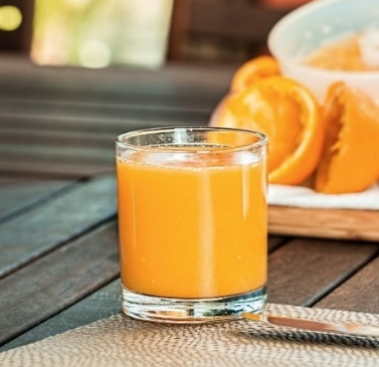
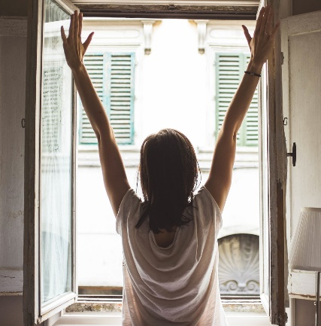
Kurze Pause
bis ____________________
Energie tanken
Augen entspannen
Körper bewegen
Bitte Status auf „entfernt“

